Slide 1
エコポイント
6月13日
経済学部
ビジネス情報学科
金融班B‐2
古谷 竜太

Slide 2
目次
第1章 エコポイントとは・・・
第2章 経済対策とは・・・
第3章 問題点
第4章 まとめ

Slide 3
エコポイントとは・・・？
エコポイント
≒
エコアクションポイント

Slide 4
エコ・アクション・ポイントとは、消費者による温暖化対策型の商品・サービスの購入や省エネ行動を経済的インセンティブを付与することにより誘導する仕組みです！
※インセンティブ・・・物事に取り組む意欲を、報酬を期待させて外側から高める働き。
直接的な意味・・・奨励、刺激、報奨。

Slide 5
なぜ今、エコアクションポイントが必要なのか
地球温暖化を防止するための京都議定書の約束期間が2008年より始まりました。 日本は京都議定書で2012年までに1990年比で6％の温室効果ガス削減を約束しています。 しかしながら2006年度における我が国の温室効果ガスの排出量は、1990年比で6.4％ 上回っており、温暖化対策をより一層強化する必要があります。

Slide 6
京都議定書とは・・・
京都議定書とは、1997年12月に京都で開催された「気候変動枠組条約第３回締結国会議（ＣＯＰ３）」で採択された、二酸化炭素（ＣＯ2）など6種類の温室効果ガスについての排出削減義務などを定めた議定書のことです。2005年２月16日に発効しました。1990年を基準年として温室効果ガスを先進国全体で5.2％削減することを義務づけるとともに、ＣＤＭやＪＩ、排出量取引などの「京都メカニズム」という仕組みも導入された。
Notes:
温室効果ガス・・・二酸化炭素、メタン、一酸化二窒素、HFC、PFC、SF_{6。}
CDM英語:Clean Development Mechanism, とは、先進国が開発途上国において技術・資金等の支援を行い、温室効果ガス排出量の削減または吸収量を増加する事業を実施した結果、削減できた排出量の一定量を支援元の国の温室効果ガス排出量の削減分の一部に充当することができる制度である。
JI・・・英語:Joint Implementation, とは、先進国がほかの先進国に技術・資金等の支援を行い、温室効果ガス排出量を削減する事業または吸収量を増加する事業を実施した結果、削減できた排出量それぞれの国の温室効果ガス排出量の削減分に再配分することができる制度である。

Slide 7
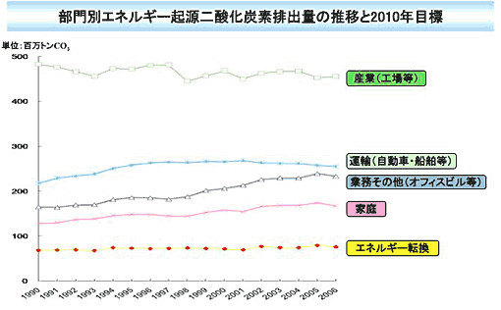
部門別エネルギー起源二酸化炭素排出量の推移

Slide 8
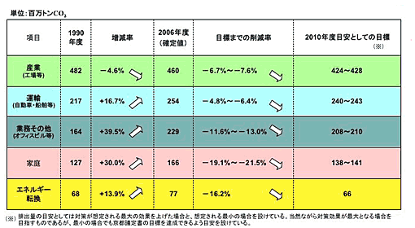
2010年の目標

Slide 9
グラフを見て・・・
特に「家庭部門」やオフィスなどの「業務その他部門」における温室効果ガス排出量は、 1990年比で約4割増加しており、対策の強化が求められています。

Slide 10

エコアクションポイントロゴマーク
全国型ロゴマークは、全国型エコ・アクション・ポイント事業にのみ使用できます。環境省採択モデル事業（全国型）が提供するプラットフォームを利用し、参加事業者間で相互交換が可能なものを場合をさします。また、地域型エコ・アクション・ポイントモデル事業として採択された事業であっても全国型エコ・アクション・ポイントと相互交換が可能な場合には使用することができます。
＜全国型ロゴマーク＞

Slide 11

＜全国型（暫定版）ロゴマーク＞
全国型（暫定版）ロゴマークは、全国型事業において、システム連携等の問題で相互交換がすぐには実現しない場合、暫定的に利用できます。相互交換を可能とすることを前提に、エコ・アクション・ポイントの代替として参加事業者の既存のポイントを発行し、そのポイント名（ロゴマーク等）を併記します。また、全国型エコ・アクション・ポイントと交換できない旨を、記載する必要があります。

Slide 12

＜地域型ロゴマーク＞
地域型ロゴマークは、地域型エコ・アクション・ポイント事業に参加した場合に使用できます。地域型エコ・アクション・ポイントとは、環境省採択モデル事業（地域型）が発行する相互交換ができない地域限定のエコ・アクション・ポイントをさします。地域名（事業名）を記載することとし、全国型エコ・アクション・ポイントと交換できない旨を、記載する必要があります。

Slide 13
～エコポイントとは～
2009年5月15日から政府が主導するエコポイント制度が開始されました！
温暖化対策や、地デジ対応テレビの普及を図るため、特定の条件を満たした「地上デジタル放送対応テレビ」「エアコン」「冷蔵庫」の購入をした場合、最大36,000ポイントのエコポイントが付与されます。
「1ポイント＝1円」程度の価値があるとした場合、実にお得に省エネ家電に買い替えをするチャンスです！
付与されたエコポイントの交換は省エネ商品やプリペイドカードなどへの交換が予定されています。

Slide 14
～エコポイントの仕組み～
エコポイントが付与される対象商品は省エネ統一ラベル４つ星相当以上の「地上デジタル放送対応テレビ」「エアコン」「冷蔵庫」となっており、条件に応じて、3,000ポイントから最大36,000ポイントのエコポイントが付与されます。
これらの商品から排出されるCO2は家庭から排出されるCO2の中でも割合が多く、省エネ家電に買い換えることで大きな環境効果が期待できます。
省エネ家電に買い換えることで、毎月の電気代にも効果が見込めます！

Slide 15
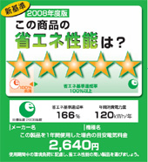
こちらが「統一省エネラベル」。テレビ、冷蔵庫、地デジテレビの中で、これが5つ星、4つ星のものがポイントの対象商品。

Slide 16
しかし

Slide 17
ポイントが何と交換できるかは未定。

Slide 18
申請のための書類は要保管
対象製品を買ったら、どうすれば良いのでしょうか。最も重要なのは、エコポイント対象商品を購入した場合には、「購入した製品の保証書」「購入時の領収書」「(買い換えの場合)家電リサイクル券の排出者控え」を、必ず保管しておくということです。

Slide 19
このエコポイント、いつ、どうやって消費者に付与されるかについては、詳細が決まっていません。「エコポイント事務局」というところでポイントを管理するとのことですが、事務局の事業を誰が実施するかを募集している段階のようです。というわけで政府では、後日ポイントを事務局に申請するための書類として「保証書」「領収書」「家電リサイクル券の排出者控え」を保管するよう消費者に促しています。

Slide 20
テレビ
 | サイズ | ポイント数
 | 46V型以上 | 36000点
地デジ対応テレビ (液晶テレビ) | 42V型～40V型 | 23000点
 | 37V型 | 17000点
 | 32V型～26V型 | 12000点
 | 26V型未満 | 7000点

Slide 21
テレビ
 | サイズ | ポイント数
地デジ対応テレビ (プラズマテレビ) | 46V型以上 | 36000点
 | 42V型～40V型 | 23000点
 | 37V型 | 17000点

Slide 22
エアコン
 | 冷房能力 | ポイント数
エアコン | 3.6Kw以上 | 9000点
 | 2.8Kw、2.5Kw | 7000点
 | 2.2Kw以下 | 6000点

Slide 23
冷蔵庫
 | 容積 | ポイント数
冷蔵庫 | 501リットル以上 | 10000点
 | 401～500リットル | 9000点
 | 251～400リットル | 6000点
 | 250リットル以下 | 3000点

Slide 24
エコポイントの経済効果・・・
経済産業省は8日、省エネ性能に優れた家電3製品購入者に価格の一定割合をポイントとして還元する「エコポイント制度」の経済効果について、産業全体で約4兆円に達するとの独自試算を発表した。
同省は、買い替えによる省エネ家電の増産効果が見込めるとして、家電や電子部品・半導体メーカー、流通業界など幅広い産業に好影響があるとみている。また、雇用面でもプラスで、その創出効果は約12万人に上ると試算した。

Slide 25
二酸化炭素（CO2）排出量の削減効果については年間で400万トンと分析。これは、主に消費電力低下によるもので、家庭の電力使用によるCO2排出量の約4％に相当するという。耐用年数を10年と想定すれば、約4000万トンの削減が見込めることになる。

Slide 26
次回予告
次回は・・・経済対策について。
一生懸命、調べていこうと思います。
今日は須賀くんちで鍋です。
すーがさぁ～。

Slide 27
参考文献
環境省 エコアクションポイント
http://www.env.go.jp/policy/eco-point/top.html
外務省 外交政策
http://www.mofa.go.jp/mofaj/gaiko/kankyo/kiko/index.html
日経テレコン
http://edu21.nikkeimm.co.jp/
比較.com
http://www.hikaku.com/shopping/?module=campaign&action=EcoPoint
Yahoo ニュース
http://headlines.yahoo.co.jp/hl?a=20090608-00000130-jij-bus_all

Slide 28
ご静聴ありがとうございました。

